Slide 1
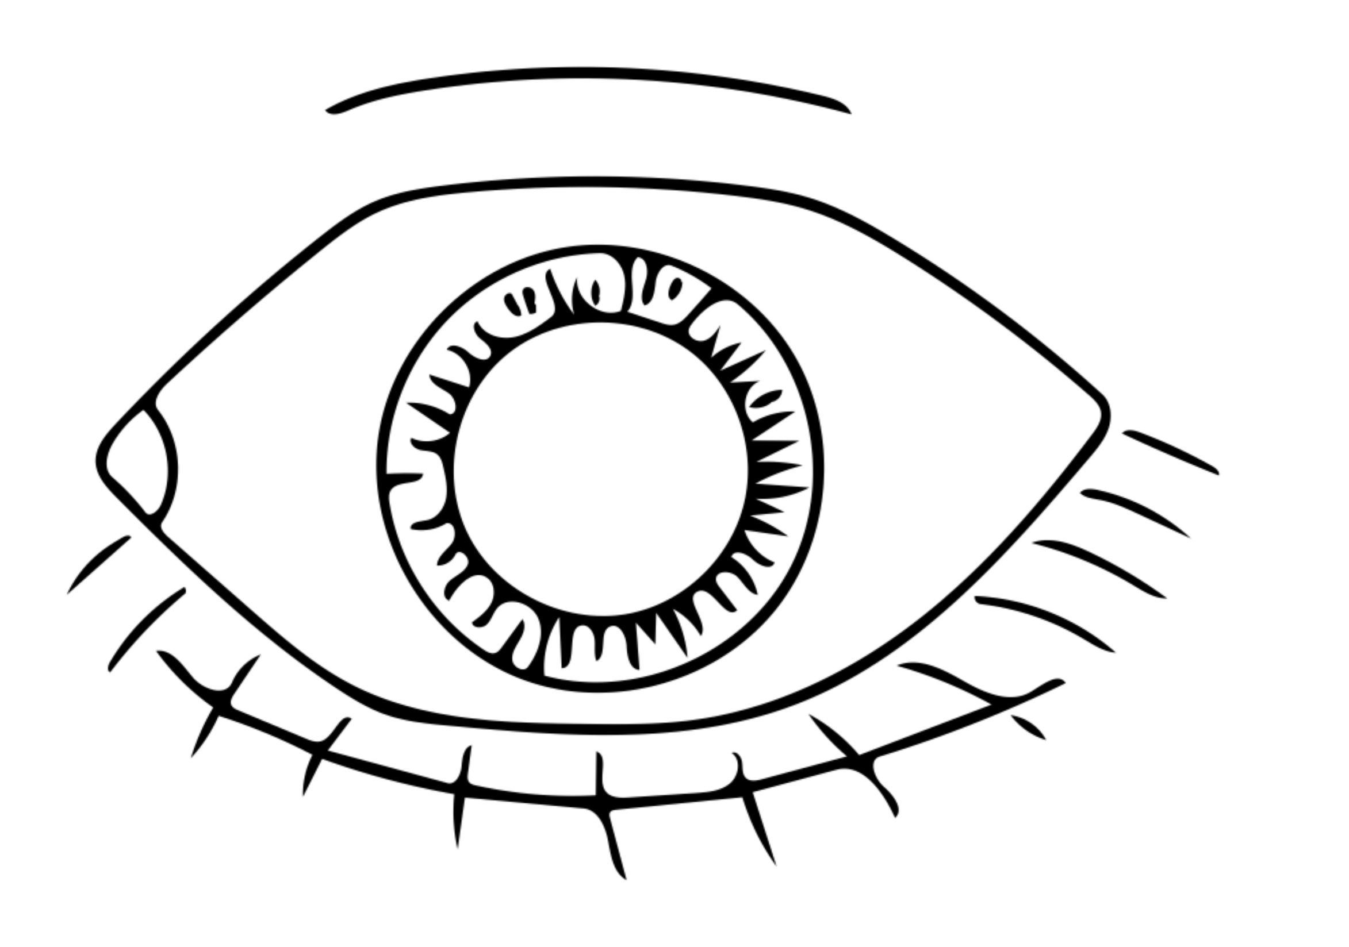
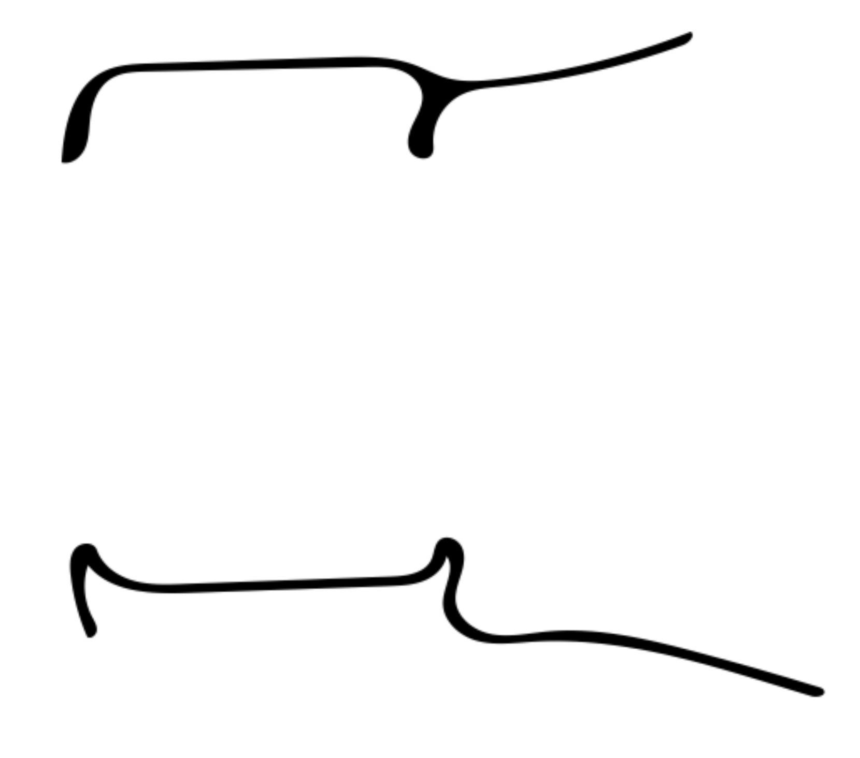
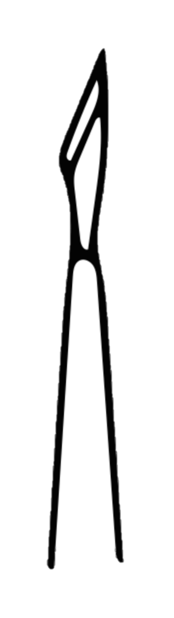
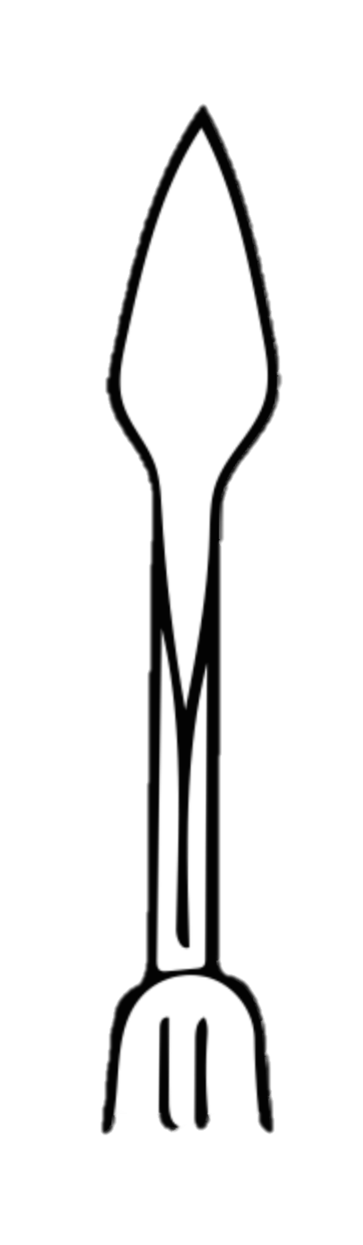
切口
Notes:
这一课讲解phaco手术的切口，切口是手术正式开始的第一步，但这一步并不是最容易的，相反这一步难度还挺大，而且影响后续所有的操作。
所以做切口并不适合一开始就学习，如果有老师带着分步骤练习操作，请不要一开始就学习做切口，
在练习做切口之前还有很多简单的步骤可以练习，包括但不限于水密切口、IA吸取粘弹剂、人工晶体植入等等。
做好其他这些动作，对显微器械的使用逐渐熟悉以后，再来学习切口的做法，会容易很多。
不过如果是自己在wetlab中练习，切口倒是无法躲开，只有硬着头皮先把切口做了才能开始后续的步骤。
既然你已经下定决心要开始练切口了，那么我们就开始吧。首先是切口的选择

Slide 2
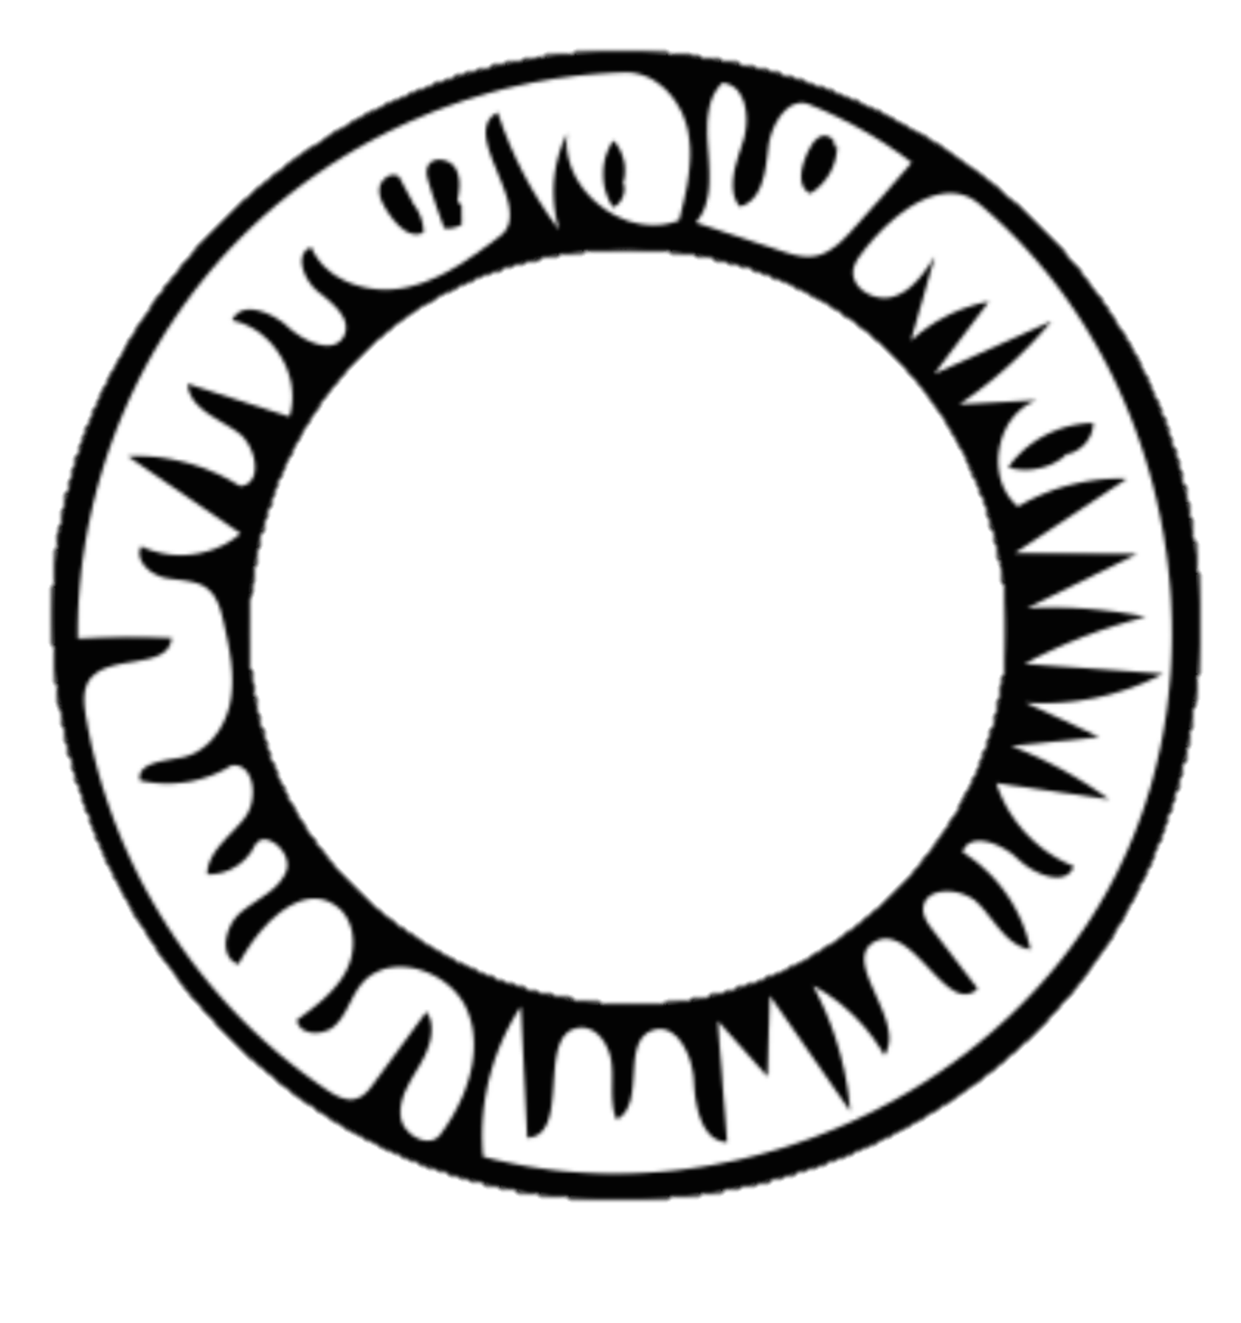
透明角膜 vs 角巩膜缘
留出消防通道
Notes:
我们先来讲讲理想的切口应该是怎么样的，然后再讲如何做出理想的切口。
对于初学者，不宜采用透明角膜切口，严重推荐角巩膜切口。一直到能够独立处理并发症的水平后才可以考虑开始使用透明角膜切口。其原因，是因为透明角膜切口的强度低，难以延长成为ECCE的切口，一旦phaco出现严重并发症，不能改做ECCE，而强行phaco，可能导致角膜内皮或者其他组织的严重损伤。所以切口的选择不仅仅是为了自己做手术方便快捷，还要为了带手术的人救援方便。
对于初学者，一个原则是要给消防队留出救火通道。

Slide 3
切口的位置
6
3
9
12
11
Notes:
估计大部分医生坐在病人的头顶做手术，那么是做角膜上方的切口。下面以角膜上方切口为例讲解。
如果是右利手，主切口一般选择在中线偏右侧一些，比如11点，10点左右的位置，适合右利手的操作，侧切口与主切口之间大约90度左右。
有的医生喜欢两个切口之间的角度再大一些，也可以到120度左右，两个器械之间的夹角太大和太小都不利于双手操作。
如果病人的眼窝凹陷很深，那么从上方角膜做切口可能会被高耸的眉弓影响，这时候也可能去做颞侧切口，同理也是中线偏右一点。

Slide 4

主切口位置与散光
K=42
K=40
❓
K=40
K=42
Notes:
如果有一天你开始在透明角膜上做切口，那么要小心了，除了之前说到一旦出现并发症，不方便延长切口之外，角膜切口还可能引入一定程度的散光。
角膜被切了一刀以后，局部相当于被松解了，于是局部变得更平，K值会降低。如果碰到右图这样的病人，术前有2个D的角膜散光，在习惯的11点位置切了一刀，K值从42降低到41，散光从2D降低到了1D，病人很高兴。
但如果是左图的情况，还是在习惯位置上切了一刀，K值从40降低到39，散光反而从2D增加到了3D，原本病人有白内障，模模糊糊散光还不明显，手术以后换了晶体，看东西特清晰，散光的虚影也特清晰，病人可能就要来投诉了。
要想用切口降低散光，那么就选K值大的那个轴位来切，哪大切哪里。但是新手可能只能适应10点11点的切口位置，别的角度做着别扭，那么就要术前仔细看一下病人的角膜K值。
如果真的碰到左图这样的病人，需要很谨慎，要仔细告知患者预后，必要的时候可以选择散光矫正的人工晶体，或者加做新的松解切口，或者转诊给其他医生。

Slide 5
切口的长度
Notes:
通常来说切口的宽度是由手术刀的宽度确定了，切口的长度可以不同。主切口越长，那么器械的活动范围就越小。

Slide 6
切口的长度
Notes:
但越长的切口，切口自身的强度越高。一个切口撕裂的位置通常是发生在内口的下唇和外口的上唇，如果内口外口距离很近，那么就更容易出现切口坏掉的可能。
一般来说，切口的长度和宽度比大约是2比3左右。

Slide 7
主切口的内口
Notes:
切口的内缘应该越过虹膜到达散大瞳孔的边缘之内，这样术中虹膜不容易从切口出来，
术中一旦开始向眼内注水，眼内压就高于外面了，压力差有可能把虹膜向外推，新手可能在进出器械的时候不小心把虹膜带出到切口之外，虹膜一旦从切口出来处理特别麻烦，即便送回去也容易再次脱出。
但如果切口的内口已经越过了虹膜，到达瞳孔缘之内，那么即便眼内压力高，也无法将虹膜挤出到切口之外了。
那么问题来了，如果瞳孔太小，主切口岂不要做得很长？又带来了长切口器械活动不便的一系列问题。这个问题的正确解是：如果瞳孔太小，就应该用虹膜拉钩扩大瞳孔，或者干脆果断放弃本人手术，改人或改日再做。

Slide 8
主切口的外口
Notes:
切口的外缘与结膜之间的关系是，尽量令切口与结膜没有关系。
在做巩膜隧道切口的时候很容易理解，第一步要先剪开结膜，把结膜分离开之后才能做主切口。但是在做透明角膜切口的时候就要小心一点了，如果进刀的起点恰好是在角膜缘，就可能有一定的问题。因为刀是有一定宽度的，相当于一条线段与圆有一个交点，那么线段的两端就有可能是在圆外的，也就是在透明角膜之外的结膜之下，那么在手术过程中切口多多少少会有些漏水，水就会灌入到结膜之下。
如果手术时间稍长，结膜就会鼓起来，形成一个类似救生圈的结构，如果往角膜上点水，就会形成波光粼粼的积水，严重影响术中的观察。这个问题在高手不明显，即使出现，因为手术时间短，结膜也不会鼓起很高，但在新手则可能是个麻烦。解决的方法就是让整个主切口的范围都在透明角膜里，也就是说进刀的位置不是在圆上，而是在圆内，要向内稍微移动少许

Slide 9

切口的方向
Notes:
注意所有切口的轴向都是指向瞳孔中心的，不要指向其他方向，因为之后所有的器械进入眼内的时候，都是从切口进入，那时候可能不容易进器械，如果确保做切口的时候是指向瞳孔中心的，那么进入器械的时候也指向瞳孔中心就好了。

Slide 10
主切口的形态
Notes:
理想的手术切口是三层阶梯。入口是垂直的走过1/3～1/2巩膜厚度，这一步可以用15度刀、板层刀或者穿刺刀来做。
看手术的时候，如果老师用这样的方式来做切口，可以注意一下刀尖深入巩膜的标志点，比如板层刀的圆弧有多少进入巩膜，自己做的时候，也要录像，然后看看自己操作时有没有标志点，这个标志点导致深了还是浅了，下次就更好改进。
有标志，有记录，才能有参考。
也有很多医生做的是两层阶梯的切口，特别是在透明角膜上，这也是可以的。

Slide 11
用新刀
扭摆刀时应在
同一平面
而不是圆弧面
Notes:
前面讲了半天理想的切口应该是怎么样的，接着我们来说说如何做出一个理想的切口。
先从选刀开始，
做切口的时候，刀具选择很重要。初学者不宜选择太钝的旧刀，但新刀也有风险。
太钝的刀，阻力比较大，在刀的最宽处完全通过切口的时候，阻力突然消失，有明显的落空感，此时如果回收不及时，往往会扎到晶体、虹膜或者角膜内皮。
钝刀在使用的时候，人们会本能的扭动刀，这个动作要注意刀必须在刀刃所在的平面内运动，绝对不能够以刀尖指向的轴做圆弧运动，如果不是做平面运动，那么切口就不再是平面的，而是圆柱面样的，最可怜的情况下，切口的外侧缘会在两端裂开两道，形成一个类似活板盖似的角膜瓣。
太锐利的刀，如果没有对力量的认识，完全没有阻力触觉，可能在第一刀就将全层组织切穿，但新刀毕竟锐利程度相似，控制好力量，还是相对容易适应。
新手要用好东西，不要因为器械的原因造成更大的麻烦。

Slide 12
巩膜隧道切口

Slide 13
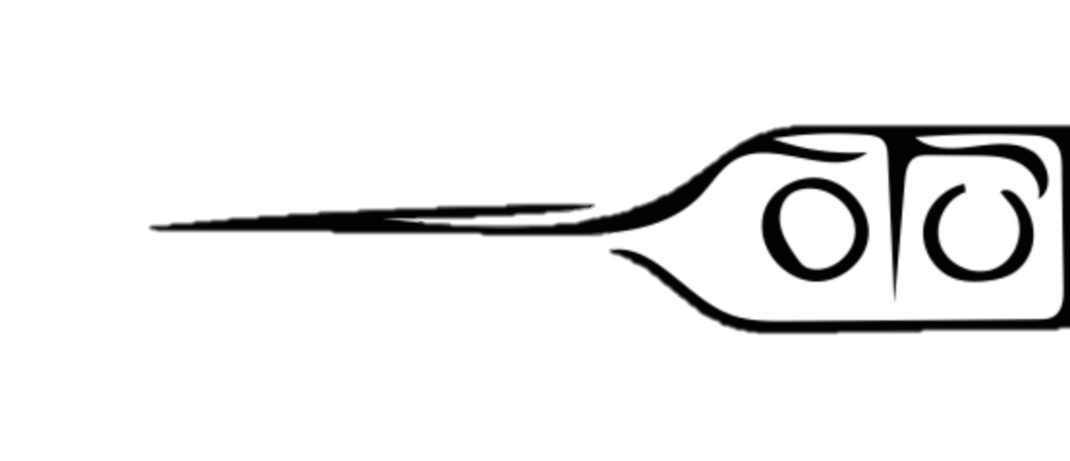
透明角膜切口
Notes:
要做切口，首先要控制住眼球的位置。不论是做主切口还是做侧切口，要控制眼球的运动，镊子都应该夹住的是刀尖用力直线上的角膜缘，可以在同侧的0度线，也可以在对侧180度位置上。常见的错误动作是顺手夹住了另一个切口的位置，于是镊子和刀之间相差90度，那么刀的推力将会使眼球产生旋转的倾向，如果刀再钝一点则更难控制。

Slide 14
透明角膜切口 用力方向
Notes:
在做透明角膜切口的时候，如果是两平面的切口，那么刀先按照角膜的方向，微微上扬，在角膜层间内走一段，形成隧道，然后将刀立起，穿刺前房，一旦刀尖进入前房，就必须立刻将刀尖放平，按照平行于虹膜的方向行进。
因为穿透角膜进入前房后，房水就有可能流出了，对于新手可能切口的密闭不是很好，这时候很容易前房变浅，如果刀尖还是立着，指向晶体表面，很容易将晶体前囊扎个洞，后续做撕囊很麻烦。

